Slide 1
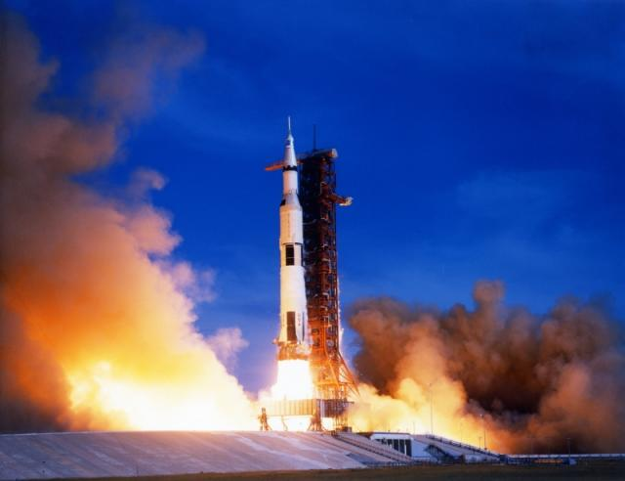
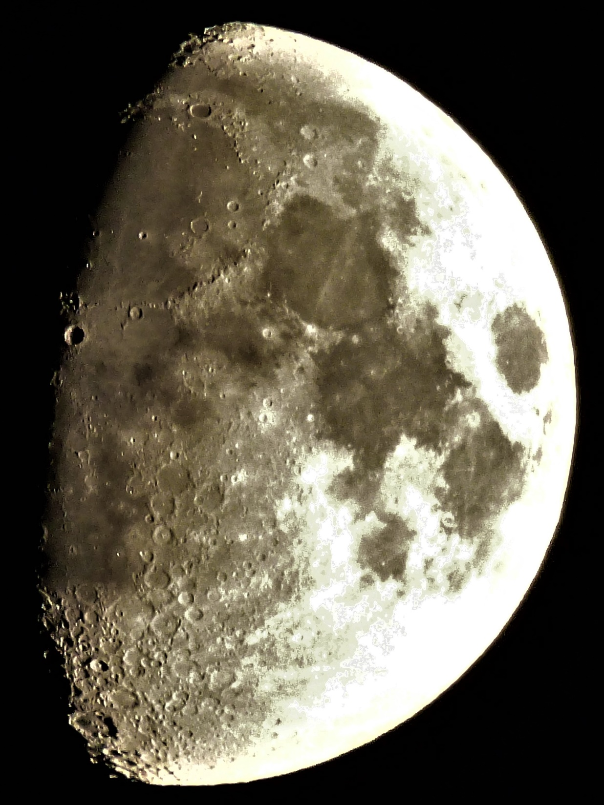
LA Société Astronomique dE Montgeron vous invite à une conférence
Le Samedi 12 janvier, à 17H au centre George Sand à Montgeron, 2 avenue de la république. Entrée par le parking de la piscine. Entrée libre
« La Lune, description et conquête »
Par Jacques Fric, Président de l’association
Plus d’info sur : astromontgeron.fr
Pour nous joindre: contact@astromontgeron.fr

Slide 2
Le satellite de la Terre
La Lune est l'unique satellite naturel de la Terre. Suivant la désignation systématique des satellites, la Lune est appelée Terre I, cependant en pratique cette appellation n'est pas utilisée.
Notons aussi que si on appelle « lune » les satellites de planètes, le nôtre est appelé « La Lune ».

Slide 3
Le satellite de la Terre
Elle est le cinquième plus grand satellite du système solaire avec un diamètre de 3 474 km.
Relativement à sa planète de référence, elle est le plus gros satellite du système solaire.
La distance moyenne séparant la Terre de la Lune est de 384 400 km.

Slide 4
La Lune, un astre facile à observer
Du fait de sa proximité, à l’œil nu on voit déjà des détails, des parties claires et d’autres plus sombres appelées mers (bien qu’on sache maintenant que ce ne sont pas des étendues de liquide).
Avec de modestes jumelles, on voit déjà des cratères, des montagnes. Ceci est particulièrement visible au premier quartier, vers la limite ombre /lumière, où les ombres rendent ces motifs bien visibles.

Slide 5
La Lune, un astre facile à observer
Avec un modeste instrument une lunette de 70mm d’ouverture (qu’on peut trouver pour 80 €) par exemple on découvre quantité de détails.
La diapo suivante montre une photo prise, (sans pied), avec un appareil du commerce au zoom maximum (1,2 m de focale).

Slide 6

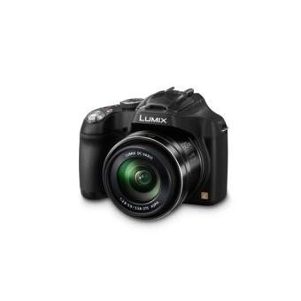
La Lune, un astre facile à observer
Photo prise (sans pied) par appareil photo Lumix DMC-FZ-72 Bridge-Zoom 60, mode auto.

Slide 7
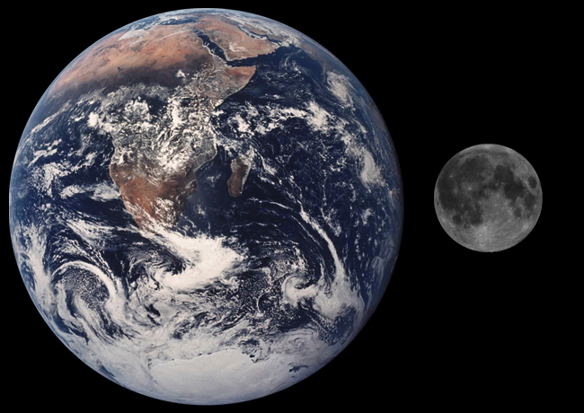
Le satellite de la Terre
La Terre et la Lune, côte à côte, taille à l’échelle mais pas la distance.
La taille et la distance à l’échelle est donnée par le bandeau en bas de l’image.

Slide 8
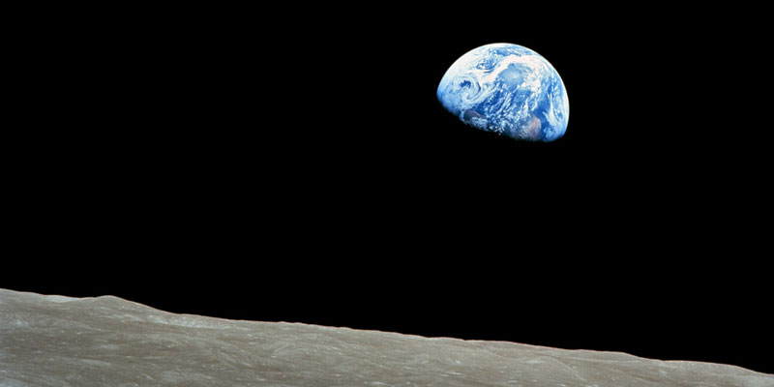
Lever de Terre sur la Lune

Slide 9
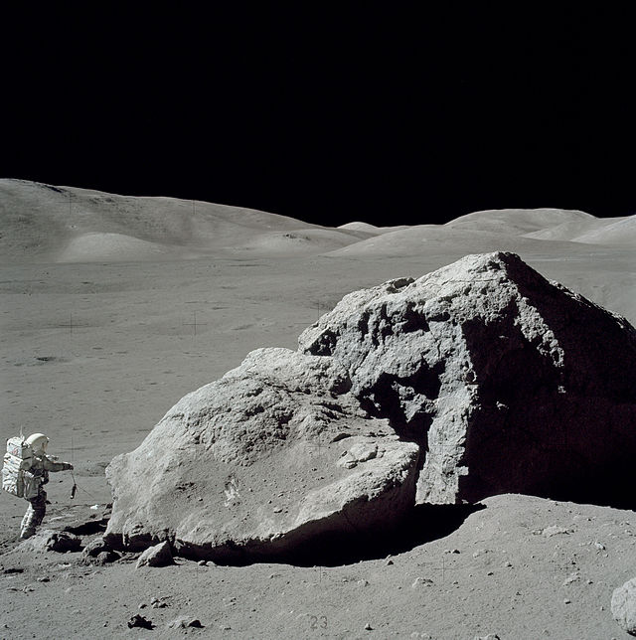
La Lune et l’homme
À ce jour, la Lune est le seul objet non terrestre visité par l’homme. Le premier à y avoir marché est l’astronaute Neil Amstrong le 21 juillet 1969. Après lui, onze autres hommes ont foulé le sol de la Lune, tous membres du programme Apollo.

Slide 10
Quelques caractéristiques
Caractéristiques orbitales
Demi-grand axe | 384 399 km (0,00257 UA)
Apogée | 405 696 km (0,0027 UA)
Périgée | 363 104 km (0,0024 UA)
Masse | 7,3477×10²² kg (0,0123 Terre)
Excentricité | 0,05490
Période de révolution | 27,321582 d (27 j 7 h 43.1 min)
Rayon | 1 737,4 km (0,273 Terre)
Vitesse orbitale moyenne | 1,022 km/s
Masse volumique globale | 3,3464×10³ kg/m³
Gravité de surface | 1,622 m/s² (0,1654 g)
Vitesse de libération | 2,38 km/s
Inclinaison de l’axe | 6,687°
Albédo géométrique visuel | 0,136
Température de surface :
Maximum : | 396 K (123 °C)
Moyenne : | 196 K (-77 °C)
Minimum : | 40 K (-233 °C)
Caractéristiques de l’atmosphère
Pression atmosphérique | 10 ^{_10} Pa

Slide 11
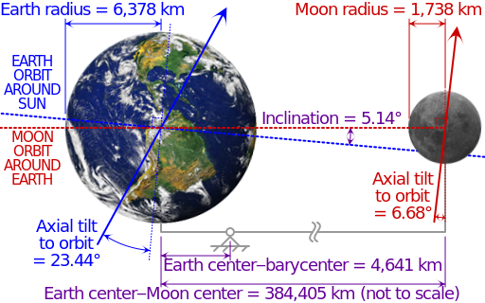
Paramètres du système Terre-Lune

Slide 12
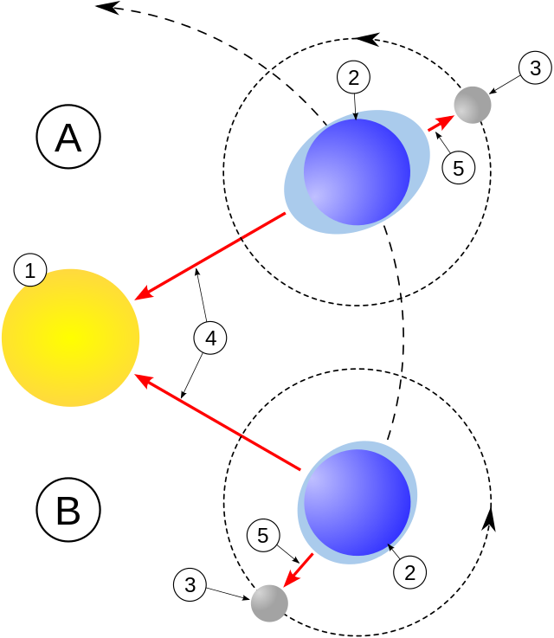
Influence de la Lune sur la Terre
Les marées
L'attraction gravitationnelle étant proportionnelle au produit des masses de deux corps concernés et inversement proportionnelle au carré de la distance qui les sépare, l'astre (principalement la Lune dans le cas de la Terre) attire les masses (liquides et solides) proches.

Slide 13
Influence de la Lune sur la Terre
Les marées
En particulier, le point le plus proche de la Lune est plus attiré que le point à l'opposé. Dans le même temps, l'eau présente dans les mers est attirée par la Terre. Une première composante de la force de marée résulte donc de la différence d'attraction entre celle de la Terre et de celle de la lune, selon le barycentre Terre/Lune.

Slide 14
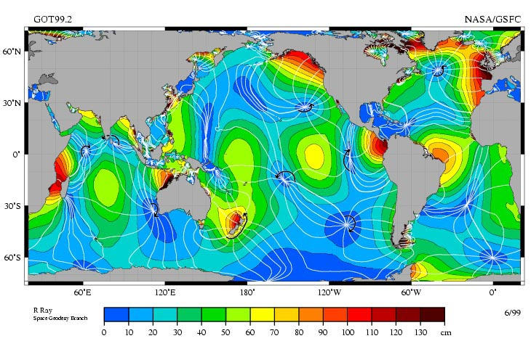
Carte des marées sur Terre

Slide 15
Influence de la Lune sur la Terre
L’activité sismique
Le magma du manteau, présent sous la croûte terrestre solide, subit lui aussi du fait de son état visqueux des mouvements, correspondant au passage du satellite.
Pour certains, la fragmentation de la croûte en plaques serait une conséquence de la présence de la Lune. Il est important de réaliser que ceci n’est plausible que parce que la Lune était beaucoup plus près de la Terre à ses origines.

Slide 16
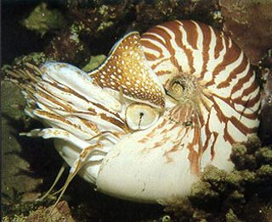
Influence de la Lune sur la Terre
L’évolution des espèces
Le nautile possède une coquille en spirale formée d’anneaux. Chaque jour, il forme un anneau supplémentaire. Au bout d’une lunaison se forme une nouvelle cloison intérieure.
Ce phénomène est lié à l’instinct de frai du nautile, qui le fait remonter près de la surface à chaque pleine Lune.

Slide 17
Influence de la Lune sur la Terre
L’évolution des espèces
Si l’on observe des coquilles fossiles, la fréquence des cloisons intérieures augmente proportionnellement à leur ancienneté.
C’est une confirmation indirecte et indépendante de l’allongement du mois dû à l’augmentation progressive de la distance Terre-Lune.

Slide 18
Influence de la Lune sur la Terre
L’obliquité terrestre
L’obliquité de la Terre varie entre 21 et 24° environ par rapport à l’équateur céleste. Celle de Mars qui n’a pas de satellite naturel comparable varie entre 20 et 60°.
Les scientifiques pensent donc que la Lune stabilise la Terre dans son mouvement comme si elle était un contrepoids simplement parce que le moment d’inertie du système Terre-Lune est bien plus grand que celui de la Terre seule.

Slide 19
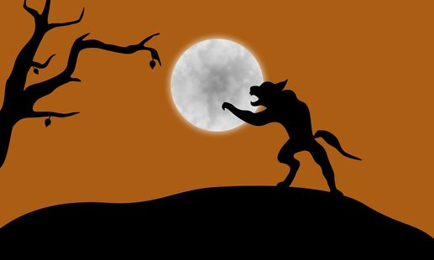
Influence de la Lune sur la Terre
Depuis longtemps, les calendriers indiquent les phases de la Lune, notamment pour les activités rurales (visibilité de nuit) ou de pêche (marées).
Sans oublier tout le patrimoine « traditionnel » associée à la Lune.

Slide 20
Orbite de la Lune
Dans la représentation la plus simple, on peut dire que la Lune a une orbite elliptique autour du centre de la Terre (conformément aux lois de Kepler), qui lui-même tourne autour du Soleil.
En fait la Terre et la Lune tournent autour d’un point (le barycentre des masses). Mais comme ce point est à l’intérieur de la Terre, son mouvement s’apparente à des oscillations alors que pour la Lune le mouvement orbital est prédominant.

Slide 21
Orbite de la Lune
La période de rotation de la Lune est la même que sa période orbitale et elle présente donc toujours le même hémisphère (nommé « face visible de la Lune ») à un observateur terrestre (l'autre hémisphère est donc appelé « face cachée de la Lune »).
Ceci est lié aux forces de marées exercées par la Terre qui a freiné la rotation de la Lune jusqu’à l’arrêter. En retour la Lune (et le Soleil) freinent la rotation de la Terre.
Le jour était sensiblement plus court il y a des milliards d’année. Encore aujourd’hui, la Terre ralentit et il faut périodiquement ajouter des secondes pour en tenir compte.

Slide 22
La face cachée de la Lune
Le côté complémentaire est donc invisible depuis la Terre, et n'a été photographié et cartographié que grâce aux sondes spatiales, la première étant la sonde soviétique Luna 3 en 1959.
Les premiers hommes à l'apercevoir directement furent l'équipage de la mission Apollo 8 en orbite autour de la Lune en 1968.

Slide 23
La face cachée de la Lune
Le terrain rugueux est remarquable aussi bien par la multitude de cratères que par sa pauvreté en mers lunaires. Cette face cachée possède également le plus large cratère d'impact connu du système solaire : le bassin Pôle Sud-Aitken. On l'a proposée pour accueillir un radiotélescope géant, au motif qu'il y serait protégé des interférences possibles venues de la Terre.

Slide 24
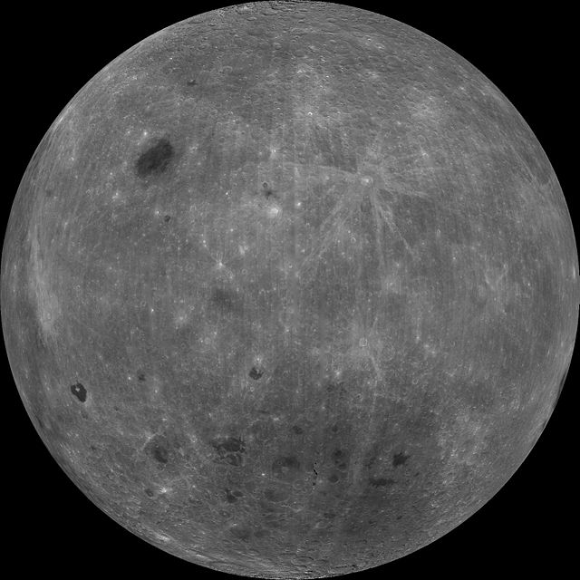
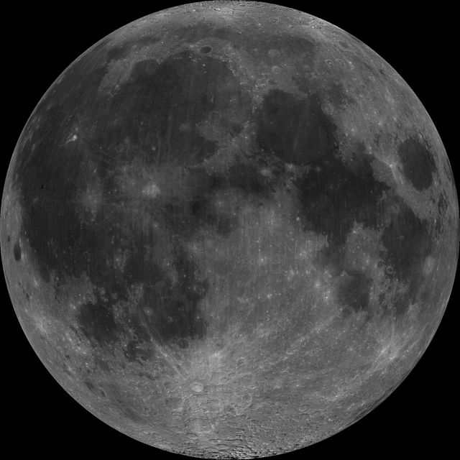
Les deux faces de la Lune
Face visible de la Terre
Face non visible de la Terre

Slide 25
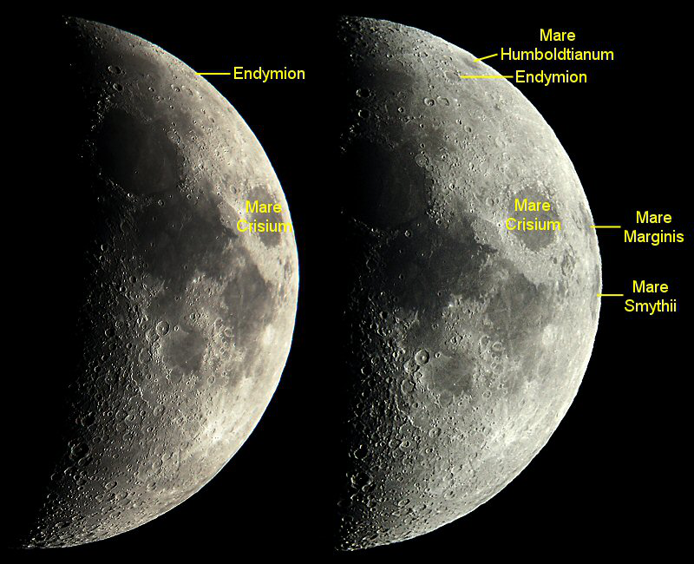
Librations
La Lune présente toujours quasiment le même hémisphère à la Terre (sa rotation étant synchrone, c’est-à-dire sa période de révolution étant égale à sa période de rotation).
On appelle librations les phénomènes permettant à un observateur à la surface de la Terre de voir plus de 50 % de la surface de la Lune.

Slide 26
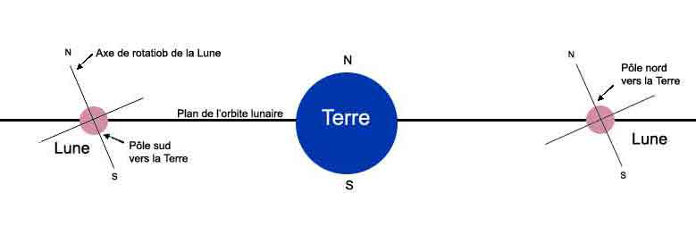
Librations
La libration en latitude est liée au fait que l'axe de rotation de la Lune n'est pas perpendiculaire au plan de l'orbite lunaire : l'angle est de 6,7°

Slide 27
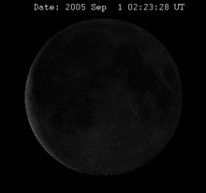
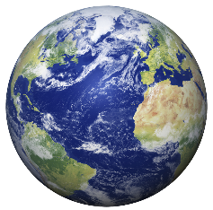
Librations
La libration en longitude résulte de la seconde loi de Kepler : La Lune parcourt en un temps égal des secteurs de surface égale : distance Terre-Lune de 363 104 km à 405 696 km
T/4
3T/8
D
G
T/2
G
D
5T/8
3T/4

Slide 28
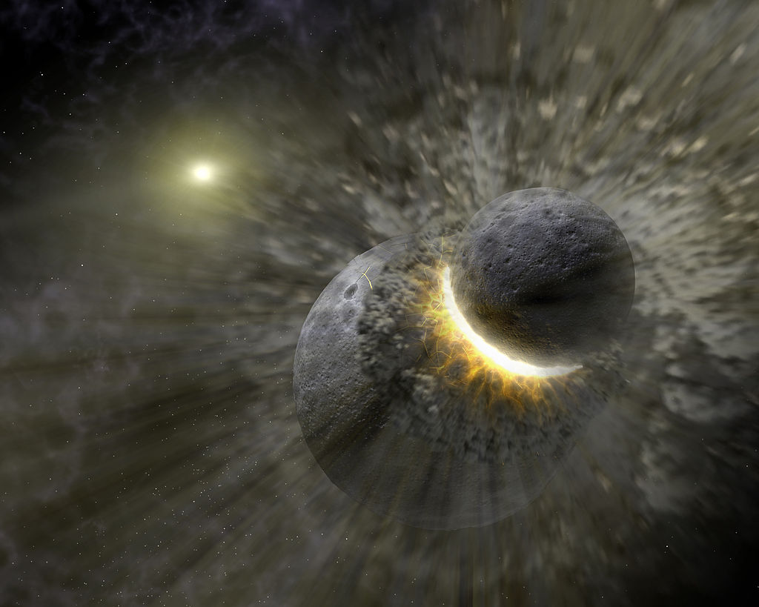
Formation: Hypothèse de l’impact géant
Une collision entre la Terre en formation (proto-Terre) et un objet de la taille de Mars dénommé Théia, aurait éjecté de la matière autour de la Terre, qui aurait fini par former la Lune que nous connaissons aujourd’hui.

Slide 29
Formation: Hypothèse de l’impact géant
Cet impact se serait produit 42 millions d’années après la naissance du Système solaire, soit il y a 4,526 milliards d’années, pendant la période d'intense bombardement initial ayant donné lieu à la formation des planètes telluriques.

Slide 30
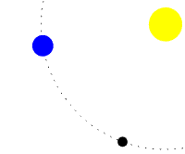
Formation: Hypothèse de l’impact géant
Il s'agit donc d'une sorte d'hybride entre la théorie de la fission et la théorie de l'accrétion, l'impact ayant éjecté de la matière de la Terre, et cette matière s'étant peu à peu agrégée pour former la Lune.

Slide 31
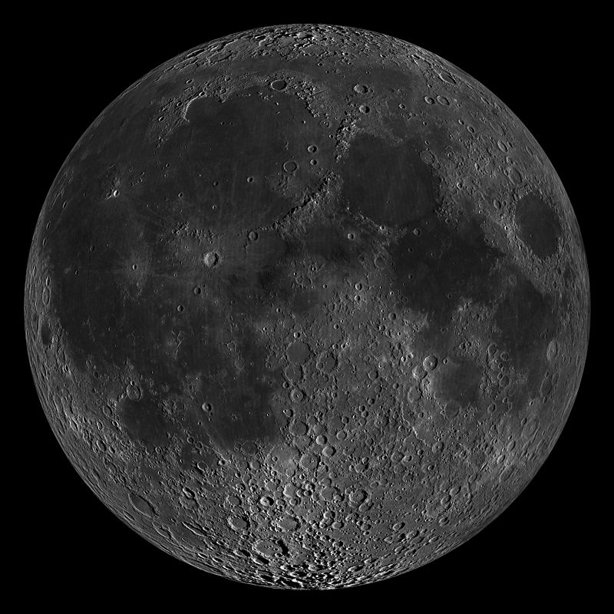
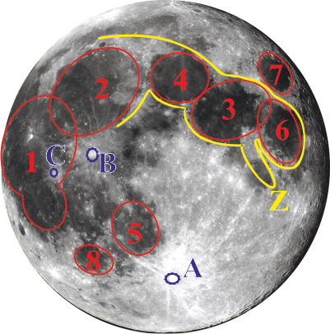
« Géographie » de la Lune
Principaux mers lunaires et cratères :
1/ Oceanus Procellarum. 2/ Mare Imbrium. 3/ Mare Tranquillitatis. 4/ Mare Serenitatis. 5/ Mare Nubium. 6/ Mare Fecunditatis. 7/ Mare Crisium. 8/ Mare Humorum. Z/ Mare Nectaris. A/ Tycho. B/ Copernic. C/ Kepler.

Slide 32
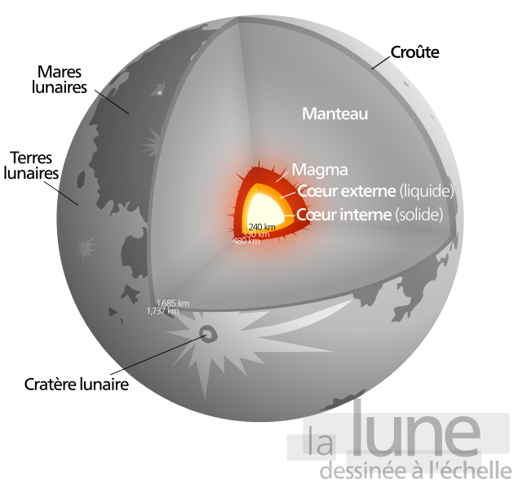
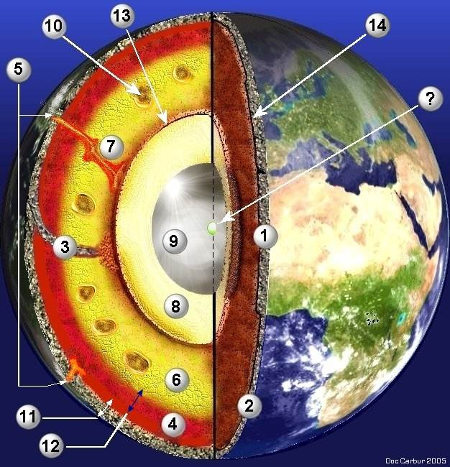
Structures comparées: Lune vs Terre
Terre: (1) Croûte continentale (2) Croûte océanique (3) Zone de subduction, (4) Manteau supérieur (5) Éruptions sur des zones de volcanisme actif. (6) Manteau inférieur (7) Panache de matière plus chaude qui, partant de la limite avec le noyau, fond partiellement en arrivant près de la surface de la Terre et produit le volcanisme de point chaud. (8) Noyau externe (9) Noyau interne (10) Cellules de convection du manteau où la matière est en mouvement lent. (11) Lithosphère (12) Asthénosphère : c’est la zone en dessous de la lithosphère (13) Discontinuité de Gutenberg : zone de transition manteau / noyau. (14) Discontinuité de Mohorovicic : zone de transition croûte / manteau (elle est donc incluse dans la lithosphère).

Slide 33
De l’eau sur la Lune?
A priori, la quasi absence d’atmosphère et une température supérieure à 100 °C au Soleil devrait rendre impossible la présence d’eau sur la Lune. Pourtant, les données recueillies par les sondes Clementine et Lunar Prospector à la fin des années 1990 montrent la présence de grandes zones riches en hydrogène, aux pôles sud et nord.
Or l’hydrogène est un des constituants de l’eau avec l’oxygène.

Slide 34
De l’eau sur la Lune?
À la fin de sa mission, la sonde Lunar Prospector a été précipitée dans le fond d’un cratère censé contenir de la glace d’eau.
L’écrasement devait dégager de la vapeur d’eau, détectable par les télescopes terrestres, et prouver la présence d’eau sur la Lune. Mais aucune molécule d’eau n’a été détectée pendant l’impact. Mais aujourd’hui d’autres études conduisent à supposer de l’eau sous forme de glace souterraine aux pôles.

Slide 35
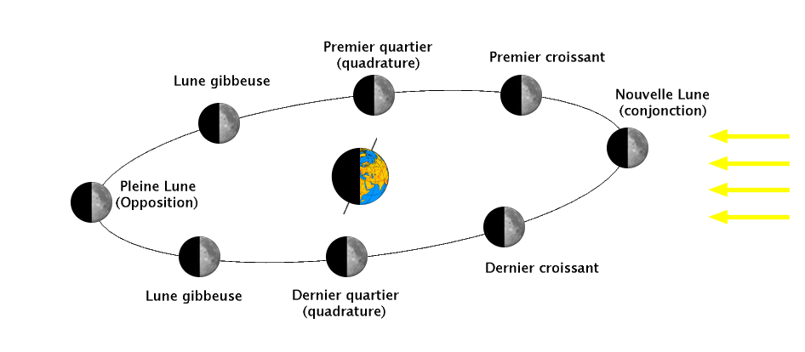
Les phases de la Lune

Slide 36
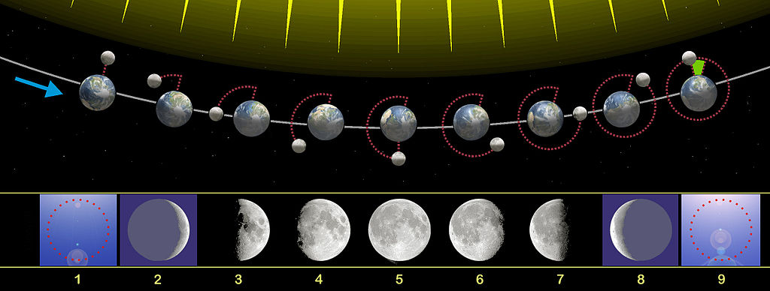
Les phases de la Lune

Slide 37
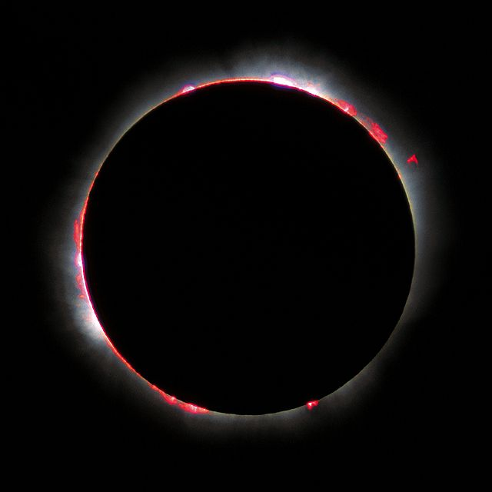
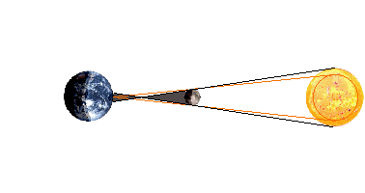
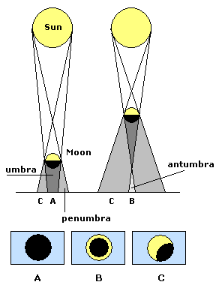
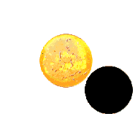
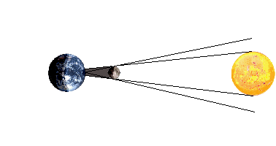
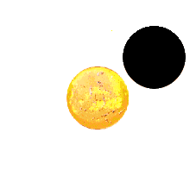
Les éclipses de Soleil
Éclipse de Soleil, France, 11 août 1999
Prochaine éclipse totale visible en France:
3 septembre 2081 !

Slide 38
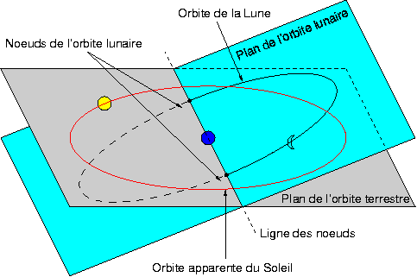
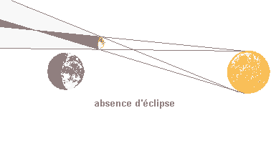
Pourquoi les éclipses de Soleil sont rares !

Slide 39
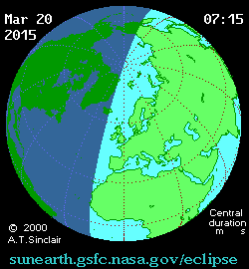
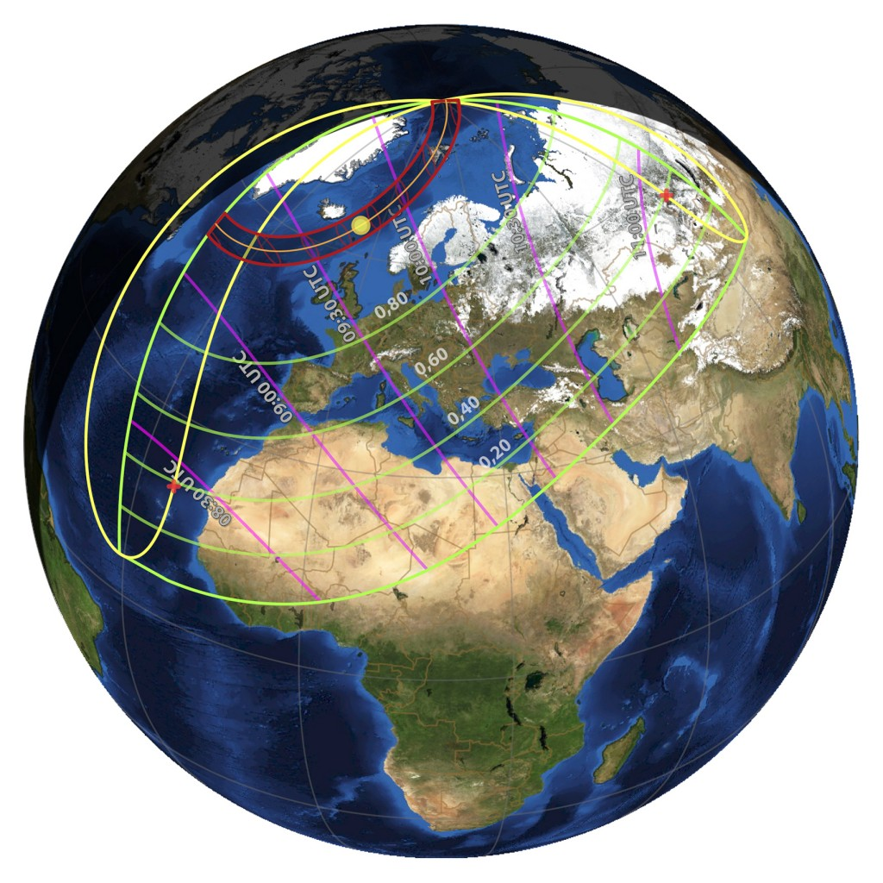
Éclipse solaire du 20 mars 2015

Slide 40
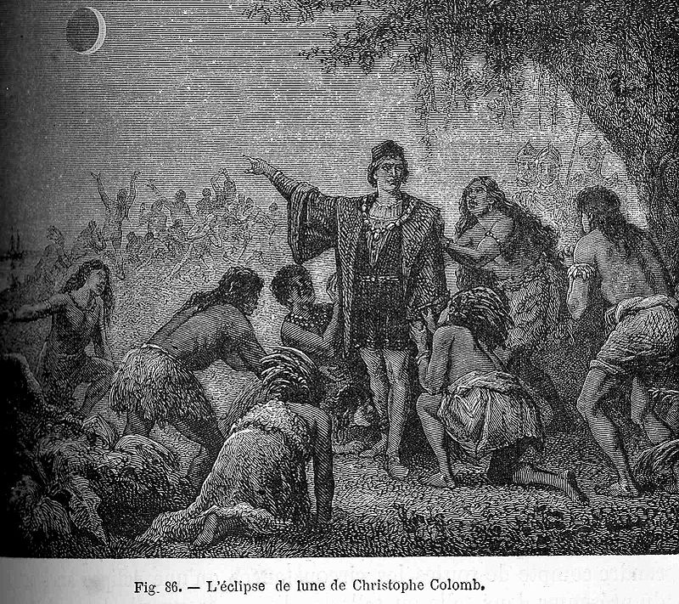
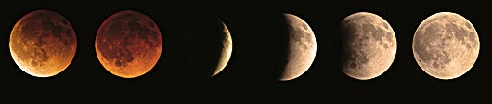
Eclipse de Lune
Lorsque c’est la Terre qui fait écran au Soleil pour la Lune, on a une éclipse de lune. Comme la Terre est beaucoup plus grande que la Lune, ces éclipses sont plus fréquentes et durent plus longtemps. La lumière cendrée à gauche pendant l’éclipse, 10 000 fois plus faible que la pleine lune est lié à la lumière de la Terre.

Slide 41
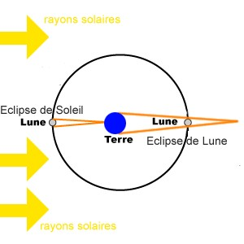
Mesure de la taille de la Lune et de la distance Terre-Lune par les éclipses
Cela a été réalisée dans l'antiquité au moyen de l'observation des éclipses. L'observation des éclipses de Lune montre la largeur de l'ombre de la Terre sur la Lune et on voit que le rayon de l'ombre de la terre est de 2,5 diamètres lunaires au niveau de la Lune.
Principe de la mesure de la taille de la Lune et de la distance Terre-Lune grâce aux éclipses

Slide 42
Mesure de la taille de la Lune et de la distance Terre-Lune par les éclipses
Lors d'une éclipse de Soleil, la surface terrestre est au sommet du cône d'ombre puisque la zone de la Terre dans l'ombre est petite (les diamètres apparents de la Lune et du Soleil sont quasi-identiques).
Principe de la mesure de la taille de la Lune et de la distance Terre-Lune grâce aux éclipses

Slide 43
Mesure de la taille de la Lune et de la distance Terre-Lune par les éclipses
L'ombre de la Lune s'est donc rétrécie d'un diamètre lunaire après la distance Terre-Lune.
Il doit en être de même pour l'ombre de la Terre sur la Lune.
Donc la Terre fait 2,5+1=3,5 diamètres lunaires.
Principe de la mesure de la taille de la Lune et de la distance Terre-Lune grâce aux éclipses

Slide 44
Mesure de la taille de la Lune et de la distance Terre-Lune par les éclipses
Connaissant le diamètre terrestre on en déduit le diamètre lunaire en kilomètres. L'angle selon lequel on voit la Lune étant d'un demi-degré (1/110 radian), la distance Terre-Lune est donc de 110 diamètres lunaires soit 60 rayons terrestres soit 384 000 km.
Principe de la mesure de la taille de la Lune et de la distance Terre-Lune grâce aux éclipses

Slide 45
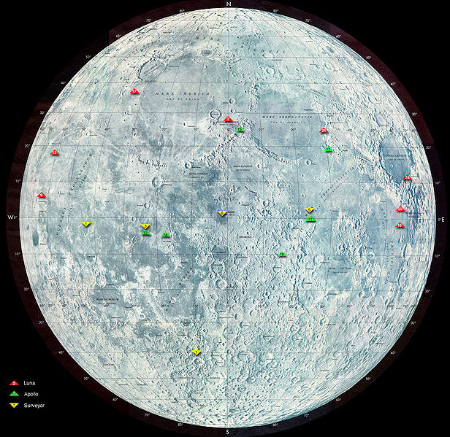
L’exploration lunaire
Tous les sites d’alunissage de sondes automatiques ou habitées (Apollo).
Indépendamment de cela, de nombreuses missions ont exploré la Lune soit en s’en approchant, soit en se mettant en orbite autour.

Slide 46
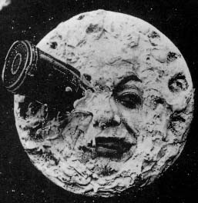
Les prémices de l’exploration lunaire
Le Voyage dans la lune d’après Georges Méliès

Slide 47
Les sélénites et la littérature…
Un canular du New York Sun (25 août 1835)
Une représentation des sélénites
Les Sélénites selon H.G. Wells »

Slide 48
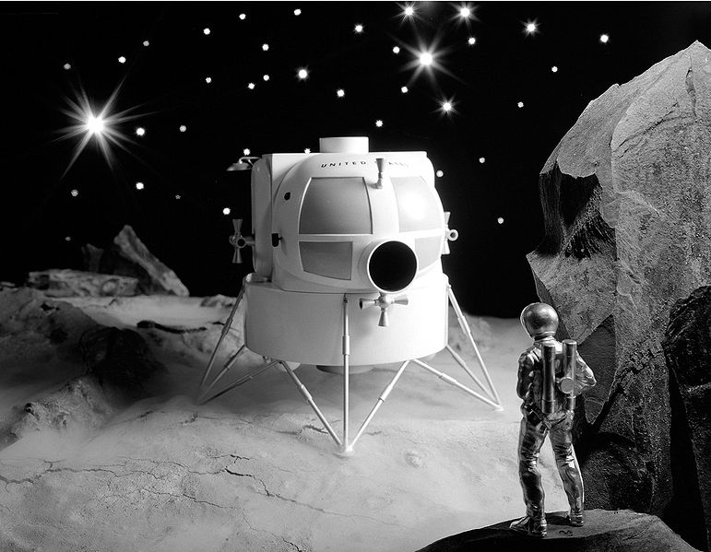
Les prémices de l’exploration lunaire
Version plus scientifique et élaborée, d’exploration lunaire, fin des années 1950

Slide 49
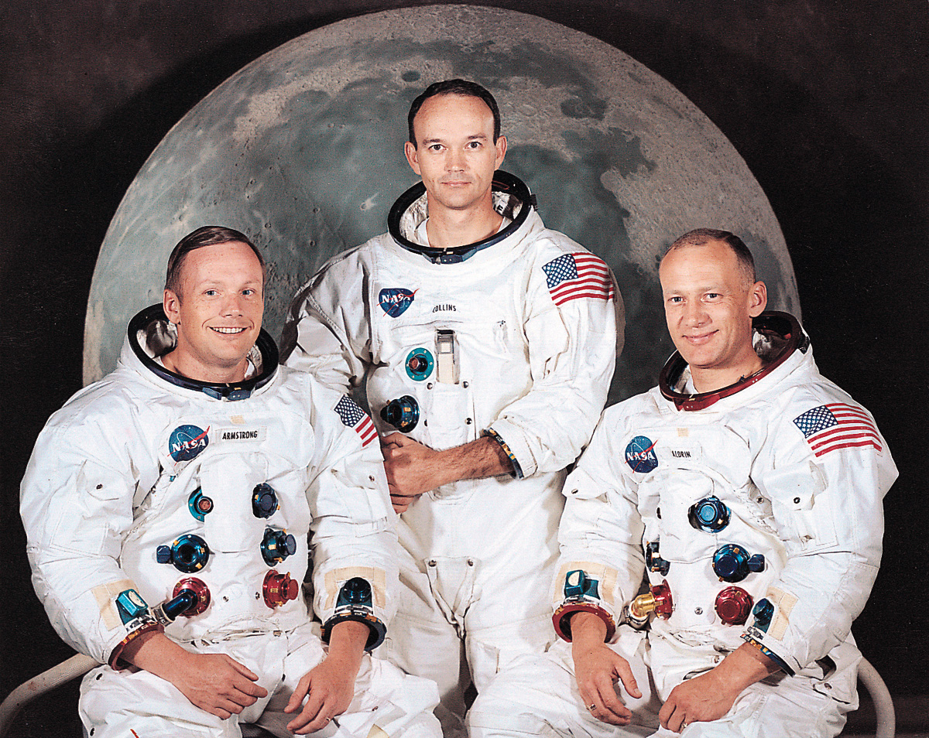
La mission Apollo 11
N. Armstrong, M. Collins et E. Aldrin

Slide 50
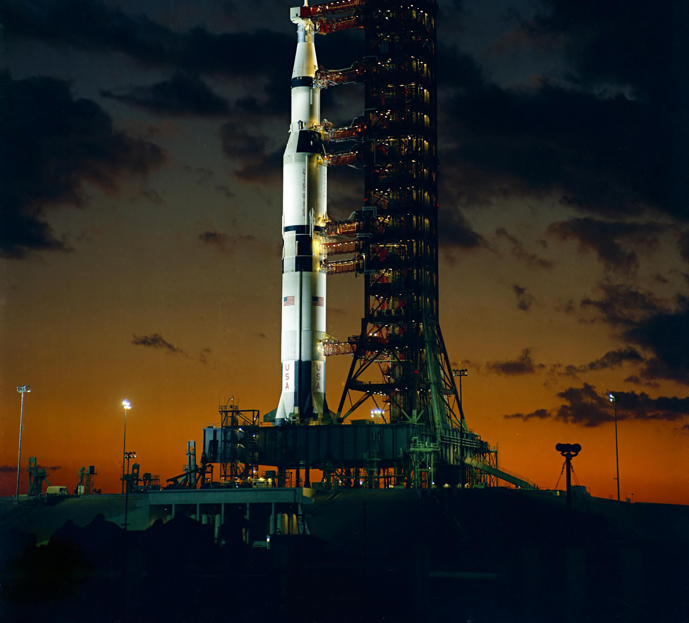
Pays d’origine | États-Unis
Premier vol | 9 novembre 1967 (Apollo 4)
Dernier vol | 14 mai 1973 (Skylab 1)
Lancements (échecs) | 13 (0)
Hauteur | 110,6 m
Diamètre | 10,1 m
Masse au décollage | 3 038 tonnes
Étage(s) | 3
Poussée au décollage | environ 34 MN
Moteur(s) | 11 moteurs en tout
Base(s) de lancement | Cap canaveral
Charge utile
Orbite basse | 140 tonnes
Orbite lunaire | 47 tonnes
Motorisation
Ergols | 1er étage: kérosène + oxygène liquide 2e et 3e étage: hydrogène liquide + oxygène liquide
1er étage | Cinq moteurs F1
2e étage | Cinq moteurs J-2
3e étage | Un moteur J-2
Saturne V
Fusée de la mission Apollo 4 sur son pas de tir.

Slide 51
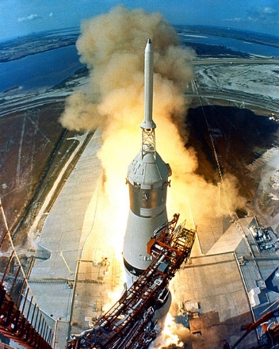
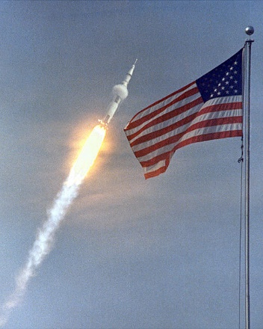
La mission Apollo 11
Décollage, le 16 juillet 1969, de la fusée Saturne V emportant la mission Apollo 11

Slide 52
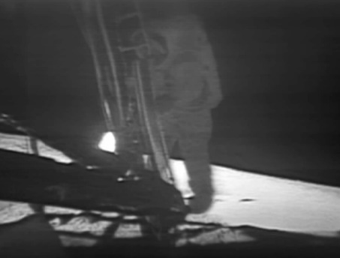
Premier pas sur la Lune le 21 juillet 1969
https://www.agences-spatiales.fr/apollo-11/

Slide 53
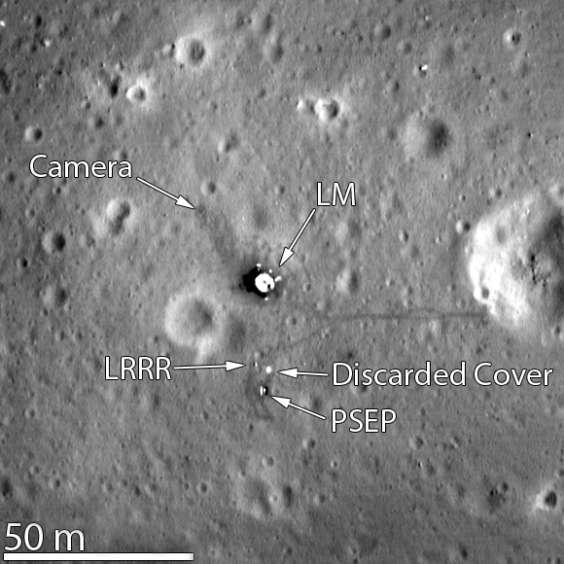
Apollo 11, le site d’alunissage
Mer de la tranquillité

Slide 54
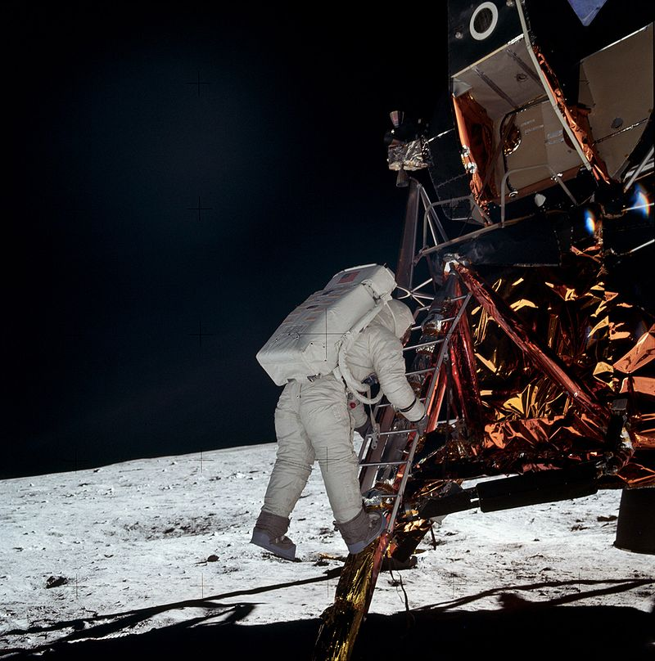
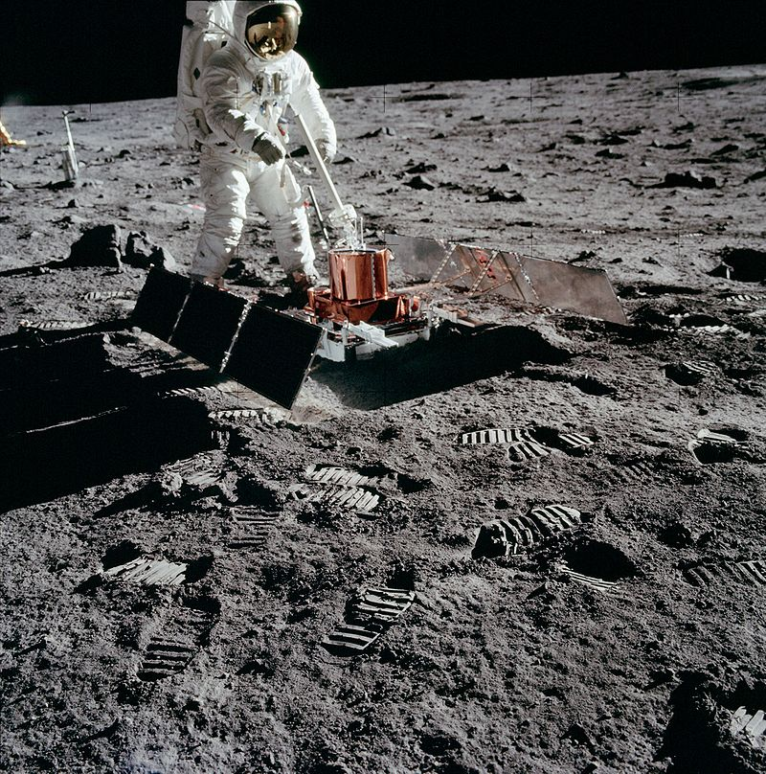
Apollo 11: Sur la Lune
Aldrin descendant du module lunaire
Le sismomètre passif

Slide 55
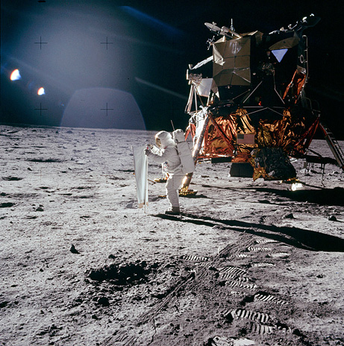

Apollo 11: Sur la Lune
Le collecteur de vent solaire
Le réflecteur de rayons laser

Slide 56


Apollo 11: Sur la Lune
Combinaison des astronautes: 4H d’autonomie
Le L.E.M, avec Aldrin

Slide 57


Autres missions Apollo:La jeep lunaire

Slide 58


Le retour de la mission Apollo 11

Slide 59

Bilan des missions Apollo
Les défis étaient énormes. La fusée Saturne V est la fusée la plus puissante jamais construite (110 m de haut, 3000t au décollage, 10m de diamètre, propulsée par cinq moteurs de 677 t de poussée chacun, charge utile 118 t en orbite basse, 47 t pour la Lune).

Slide 60
Bilan des missions Apollo
Le programme, par son gigantisme, allait générer des problèmes jamais rencontrés. Outre la conception de moteurs inédits et un objectif de huit ans pour parvenir sur la Lune, il exigeait une fiabilité élevée (objectif de risque de perte humaine inférieur à 0,1%).

Slide 61
Bilan des missions Apollo
Disposant d'un financement exceptionnel, la NASA a pu résoudre les problèmes de mise au point du programme.
Les plus importantes difficultés furent le CMS (module de Commande et de service, où les astronautes vont résider pendant tout le voyage, hors aller- retour Lune) et le module lunaire (LEM dont la partie basse restera sur la Lune) , car aucune expérience n'existait, entraînant des retards qui ont failli mettre en danger l'échéance du programme.

Slide 62
Bilan des missions Apollo
C'est grâce à l'informatique utilisée pour la première fois dans un programme astronautique que la séquence de test et l'enregistrement de centaines de paramètres purent être automatisés.
Le taux de réussite et l'objectif réalisé montrera que l'astronautique américaine a fait mieux que rattraper son retard sur les soviétiques.

Slide 63
Bilan des missions Apollo
Les cinq autres missions ont permis de ramener 382 kg de roche lunaire, de déposer de nombreux instruments sur la Lune et de faire des recherches scientifiques et des excursions pouvant atteindre 8 heures, grâce à un véhicule tout-terrain lunaire.
Trop sensibilisés aux enjeux médiatiques, les Etats-Unis ont sous-estimé les enjeux scientifiques. Ils ont réalisé tardivement qu'il aurait été préférable de former des scientifiques comme astronautes plutôt que des pilotes.

Slide 64
Bilan des missions Apollo
La NASA a recruté six scientifiques en 1965, mais seul le géologue Schmitt ira sur la Lune et fera une collecte ciblée de roches.
Les roches lunaires qu’il a ramené sur la Terre se sont révélées les plus intéressantes mais dans l’ensemble les échantillons s'avérèrent plus difficiles que prévu à interpréter et la géologie complexe de la Lune est encore sujette à divers scénarios.

Slide 65
Bilan des missions Apollo
Technologiquement les exigences spatiales ont permis de nouvelles techniques de soudage, l'usinage chimique pour la fabrication de composants électroniques, la création de nouveaux alliages et matériaux composites, le perfectionnement des instruments de mesure et l'instrumentation biomédicale nécessaire au contrôle de l'état de santé des astronautes en vol.

Slide 66
Bilan des missions Apollo
C'est avec Apollo 8 que les téléspectateurs ont pu apercevoir pour la première fois la Terre vue de la Lune, ce qui frappera les esprits à l'époque. Un cinquième de la population mondiale suivra en direct les premiers pas de l'homme sur la Lune mais il s'ensuivit une polémique sur le coût du programme (actualisé en 2009: 150 milliards de dollars!). Depuis 1972, plus aucun astronaute n'a foulé le pied de la Lune et côté américain aucun projet pour y retourner n’est validé aujourd’hui.

Slide 67


Le projet russe concurrent
Saturn V vs N1 russe
Vaisseau spatial russe

Slide 68


Le projet russe concurrent
A la même époque, les russes travaillaient secrètement à un projet similaire. Ce projet qui s’est poursuivi jusqu’en 1974 a échoué, malgré leur expertise reconnue dans le domaine des lanceurs spatiaux, car ils n’ont pas réussi à mettre au point une fusée fiable suffisamment puissante pour ce projet.
Module lunaire russe
Scaphandre spatial russe

Slide 69

La Lune, compagne de notre vie
L’objet de cette conférence est de présenter la Lune dans une froide et clinique approche astronomique et astrophysique.
Mais, il serait incongru de terminer cette présentation sans souligner le rôle chaleureux qu’elle joue dans l’imaginaire culturel de l’humanité.
Elle a inspiré et inspire les poètes et les artistes.
Elle incite à la rêverie.

Slide 70
La Lune, compagne de notre vie
Elle élève les esprits (a minima, elle fait lever la tête, c’est déjà ça)
Elle est propice aux amoureux.
Sans compter les diverses croyances et mythes, plus ou moins folkloriques, auxquelles elle a donné naissance.
Bref, si la Terre n’avait pas la Lune, probablement que beaucoup de choses seraient différentes.

Slide 71

FIN

Slide 72

Ce à quoi vous avez échappé !

Slide 73

Postface:
Un conseil pratique:
Si, après tout cela, vous avez encore du mal à vous représenter la lune, voici la solution!

